Slide 1
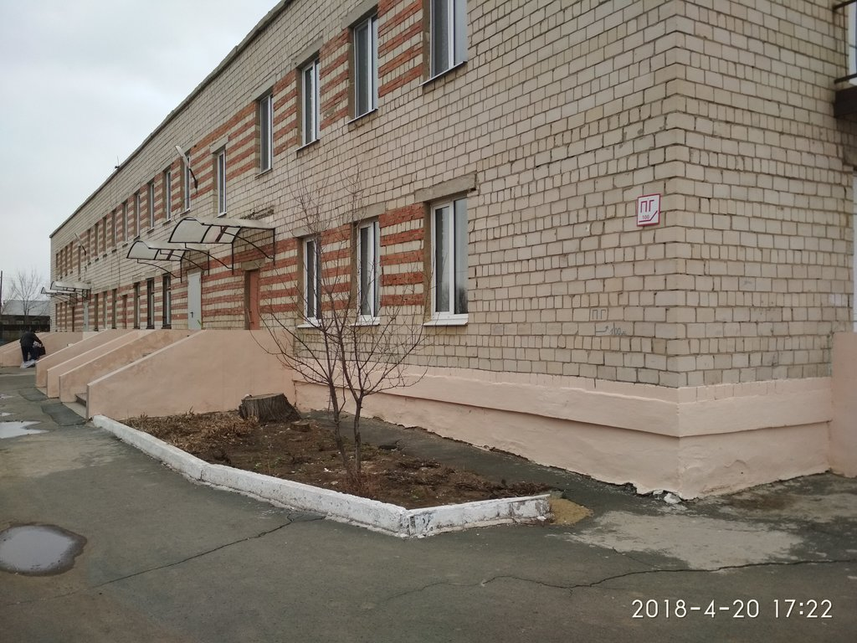
МОАУ «СОШ №24»
Воспитатель 1 квалификационной категории: Попова Татьяна Владимировна

Slide 2




Тема:
«Нетрадиционные техники рисования , как средство развития творческих способностей дошкольников. »

Slide 3
Актуальность
Изобразительная продуктивная деятельность с использованием нетрадиционных техник рисования является наиболее благоприятной для творческого развития способностей детей, т.к. в ней особенно проявляются разные стороны развития ребенка: воображение, наблюдательность, художественное мышление, память; развиваются специальные умения и навыки: мелкой моторики руки и тактильного восприятия, ориентировка на листе бумаги, глазомера и зрительного восприятия, чувство цвета и т.д.

Slide 4
Цель:
Развитие творческих способностей
у детей дошкольного возраста.

Slide 5
Задачи
Расширять представления о многообразии нетрадиционных техник рисования.
Формировать эстетическое отношение к окружающей действительности на основе ознакомления с нетрадиционными техниками рисования.
Создать условия для свободного экспериментирования с нетрадиционными художественными материалами и инструментами.
Формировать эстетический вкус, творчество, фантазию.
Развивать ассоциативное мышление и любознательность, наблюдательность и воображение.
Совершенствовать технические умения и навыки рисования.
Воспитывать художественный вкус и чувство гармонии.

Slide 6
Методы
информационный;
словесный;
практический;
Совместная деятельность делится на три части:
объяснение задания;
процесс выполнения задания;
совместный анализ выполненной работы

Slide 7
Условия для самостоятельной творческой деятельности детей
насыщенная изо материалами и разнообразными материалами для детского художественного творчества предметно - развивающая среда
свободный доступ к материалам и
возможность экспериментирования с ними
наличие образцов изделий и поделок
использование созданных детьми продуктов художественного творчества для оформления дошкольного учреждения, подготовки атрибутов спектаклей, организации выставок, участия в конкурсах; создание музея детских поделок , альбомов, книг
непосредственное вовлечение родителей в процесс творческой деятельности с детьми

Slide 8
Программа кружка
Программа дополнительного образования
«МЫ - ВОЛШЕБНИКИ»
(НЕТРАДИЦИОННЫЕ ТЕХНИКИ ИЗОБРАЖЕНИЯ)
Цель:
Развивать у детей творческие способности, средствами нетрадиционного рисования.
Задачи:
-Познакомить с различными способами и приемами нетрадиционных техник рисования с использованием различных изобразительных материалов.
-Прививать интерес и любовь к изобразительному искусству как средству выражения чувств, отношений, приобщения к миру прекрасного.
- Отслеживать динамику развития творческих способностей и развитие изобразительных навыков ребенка.
- Создавать все необходимые условия для реализации поставленной цели.

Slide 9
Нетрадиционные техники рисования
Техника «Монотипия»
Техника «Печатание листьями»
Техника « Рисование крупами, песком»
Техника «Рисование мятой бумагой»
Техника «Печать трафаретами, печать по шаблону »
Техника «Рисование вилками,зубными щетками и др»
Техника «Рисование ладошками»
Техника «Рисование тычком»
Техника «Рисование свечкой»
Техника «Рисование пеной»

Slide 10
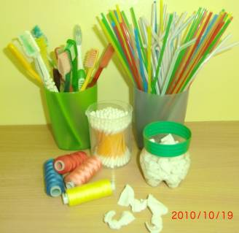
Средства изображения
Коктейльные трубочки
Паролоновые губки
Вилочки
Парафиновая свечка
Зубная щетка
Ватная палочка
Нитки
Печать по трафарету

Slide 11
Формы работы
Подгрупповые занятия;
Индивидуальная деятельность;
Общая организационная деятельность;
Свободная.

Slide 12
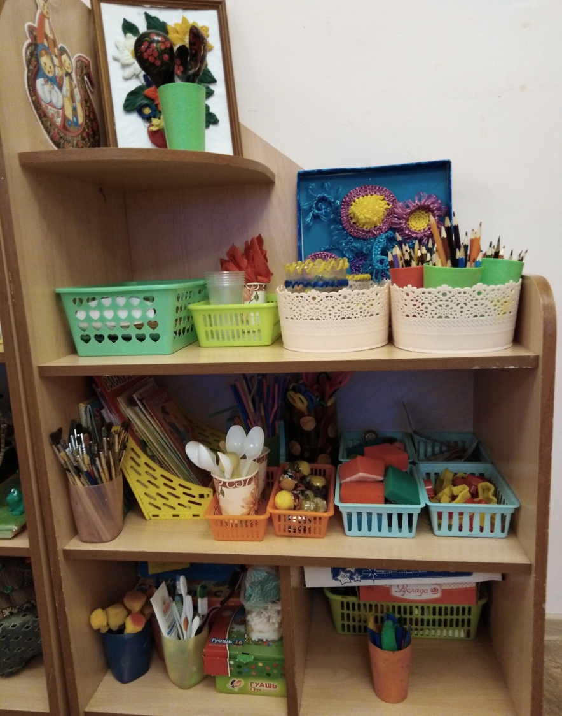
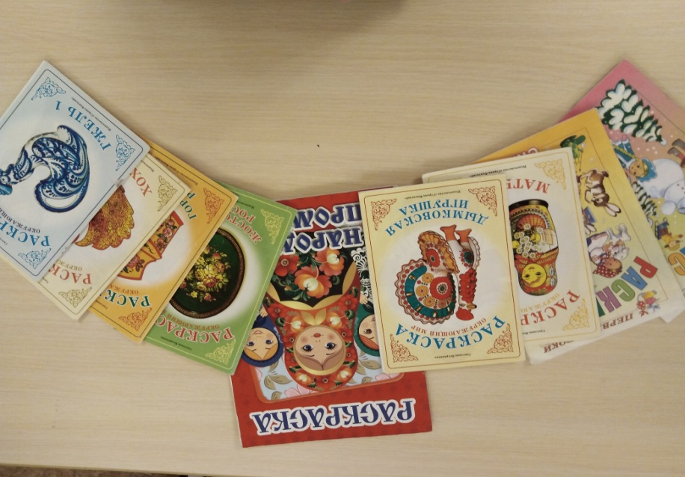
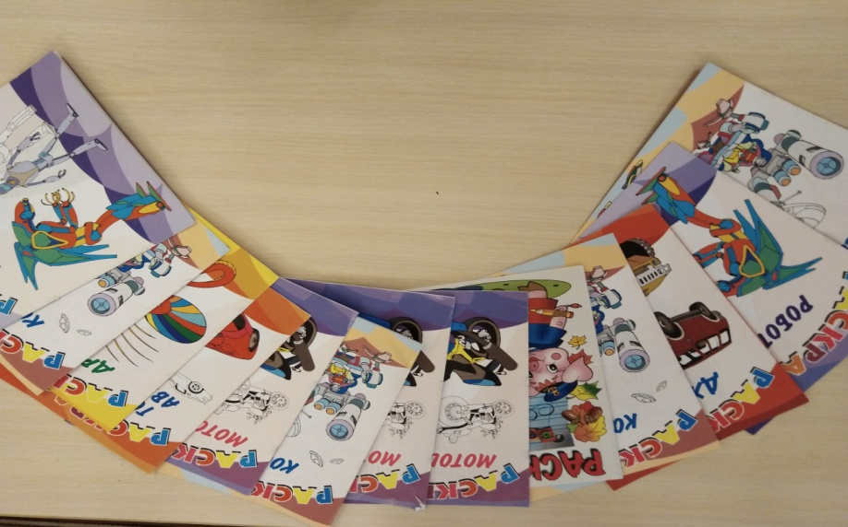
Развивающая среда

Slide 13
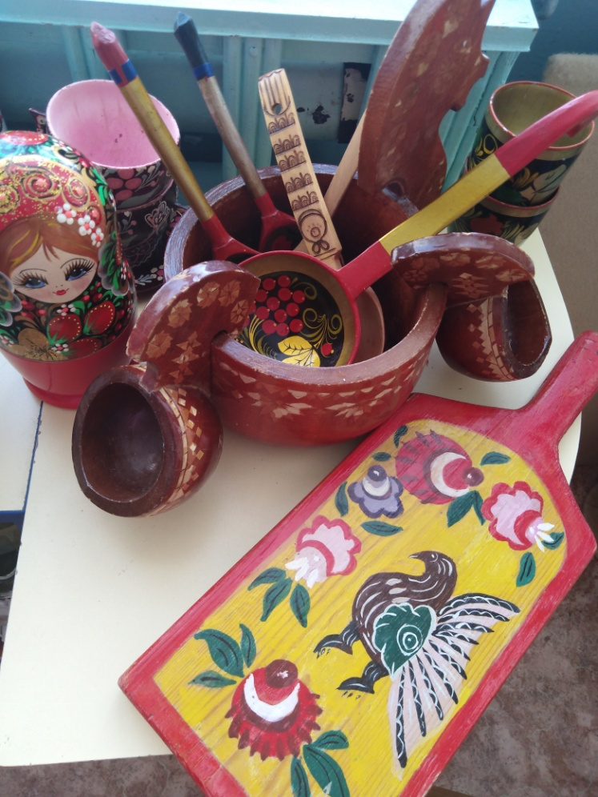
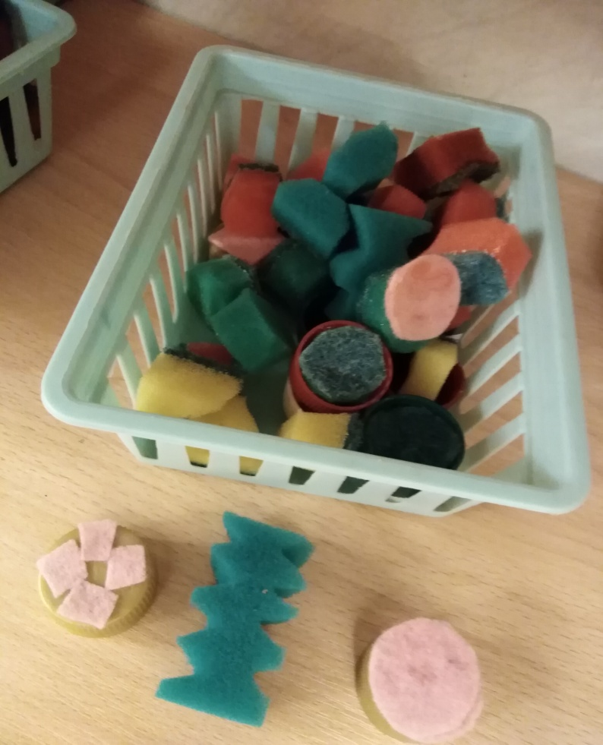
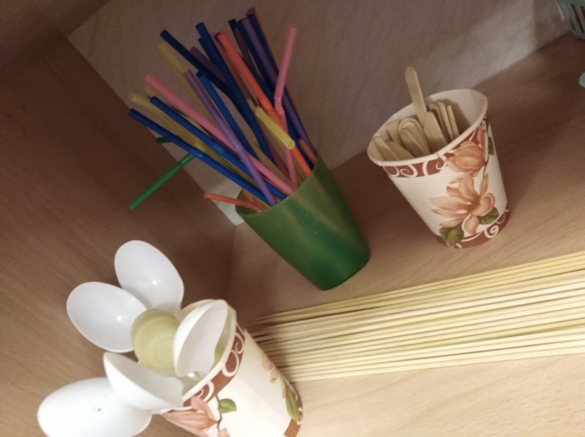

Slide 14
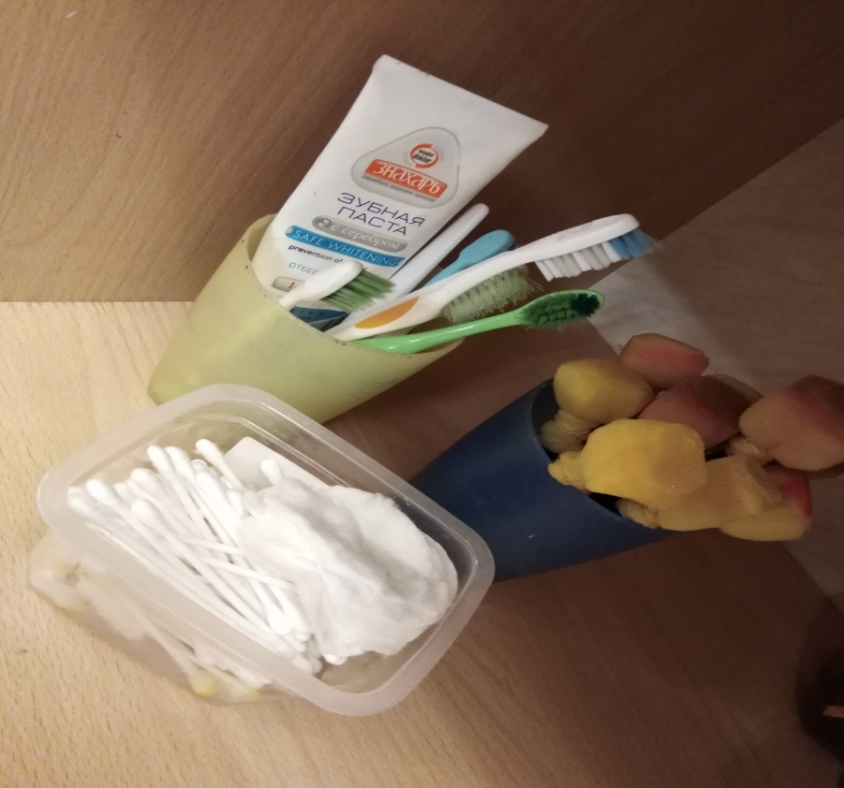
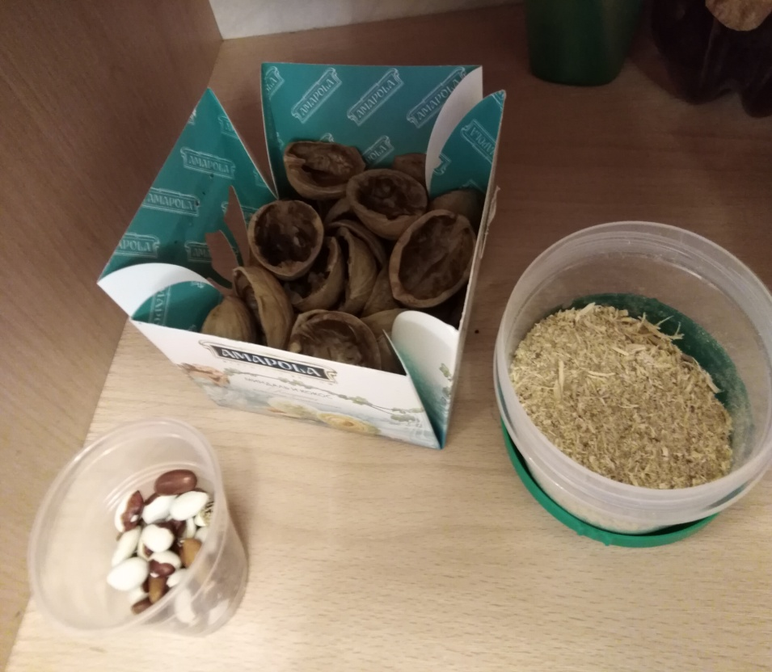
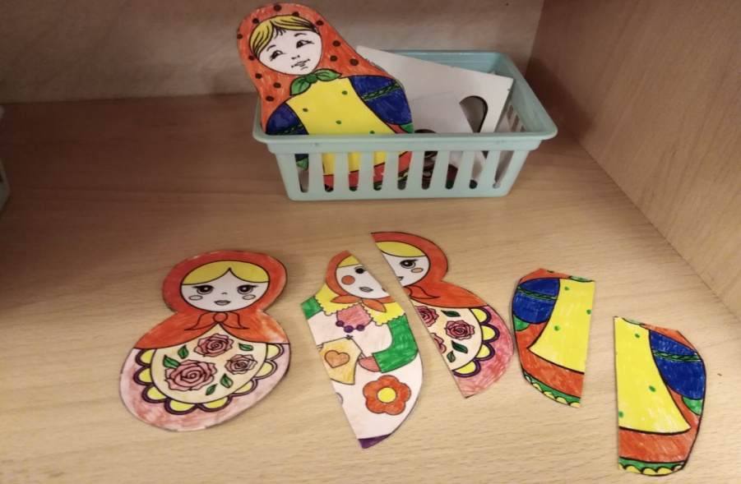
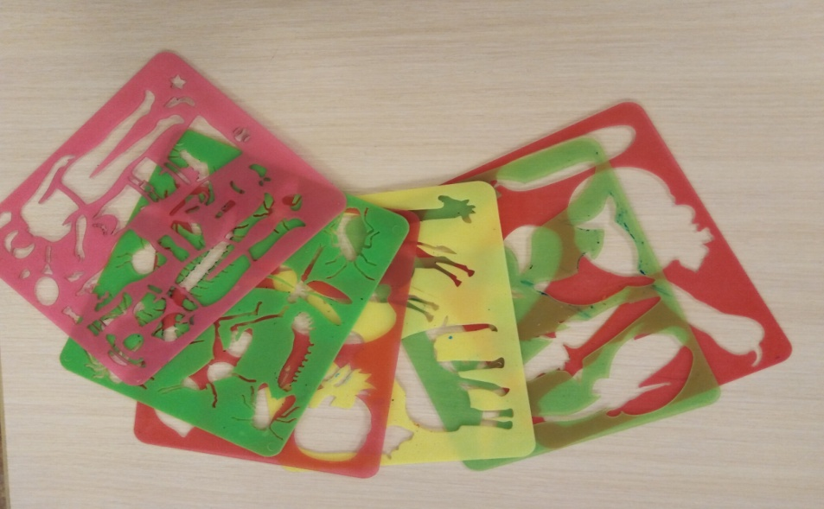

Slide 15
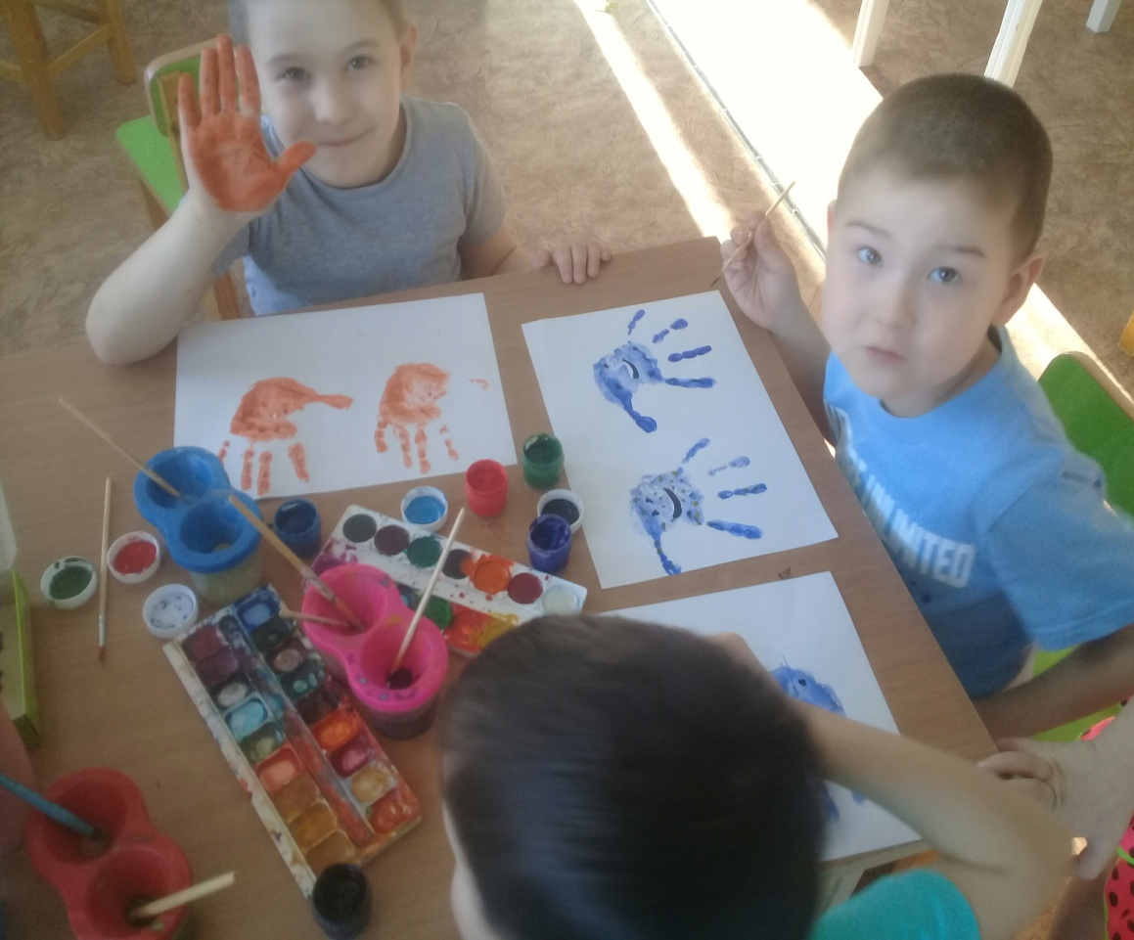
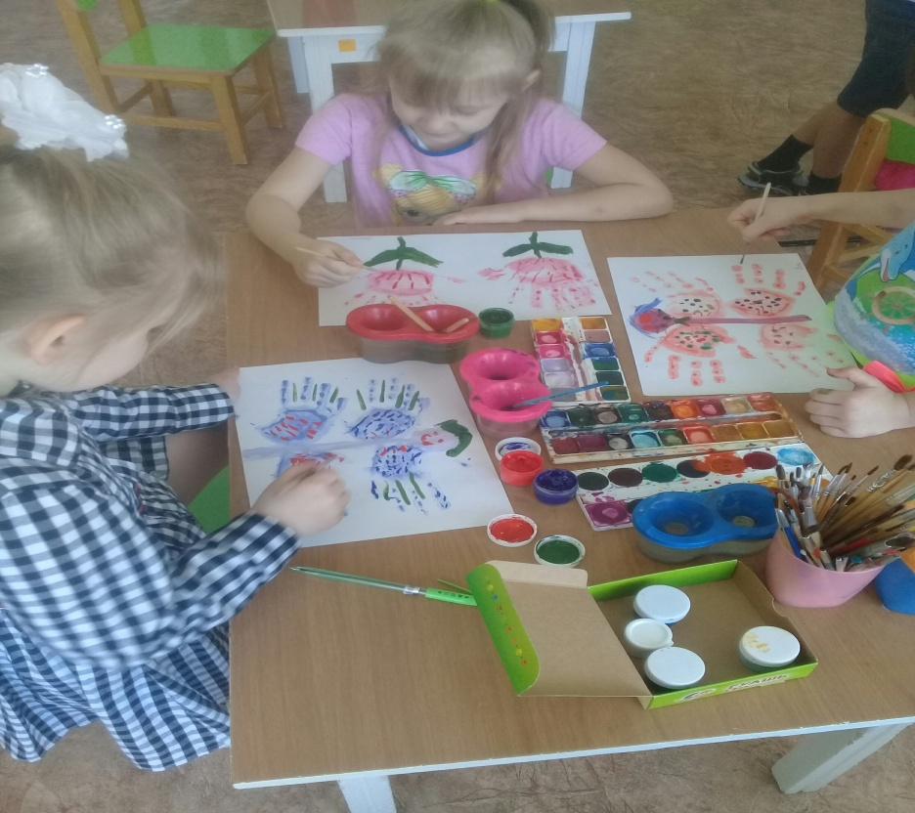
Техника «Рисование ладошками»

Slide 16
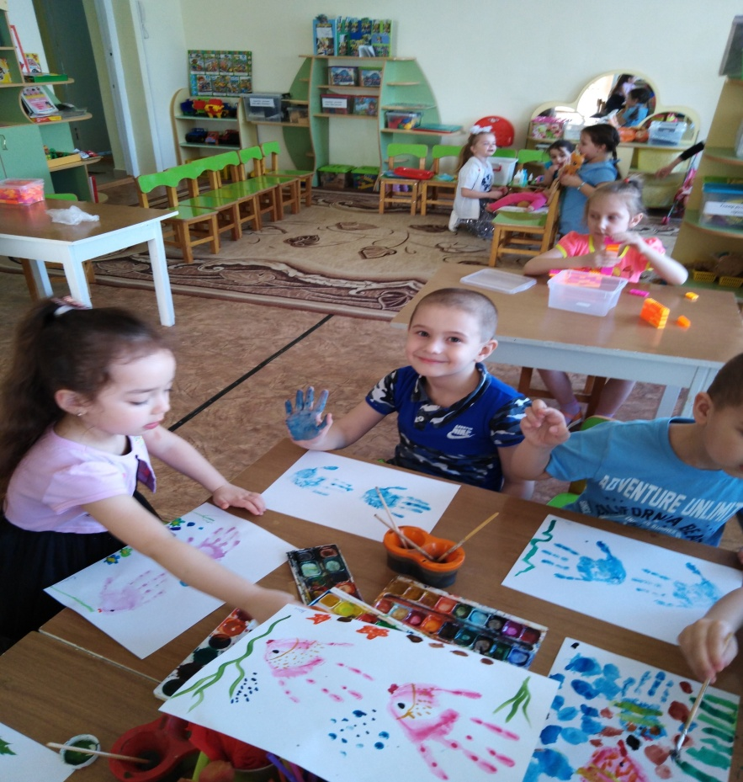
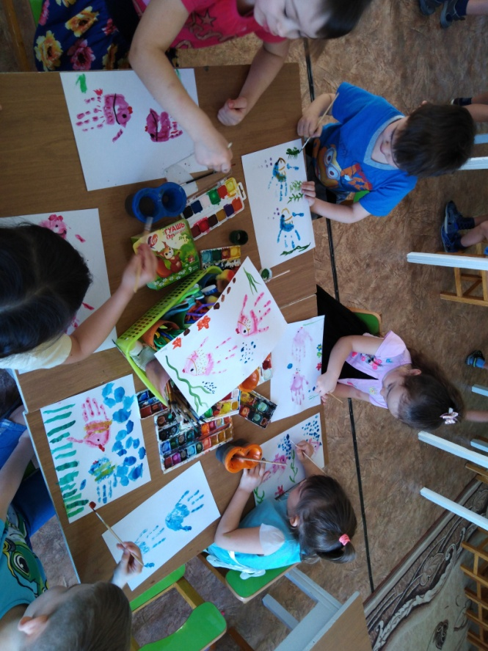
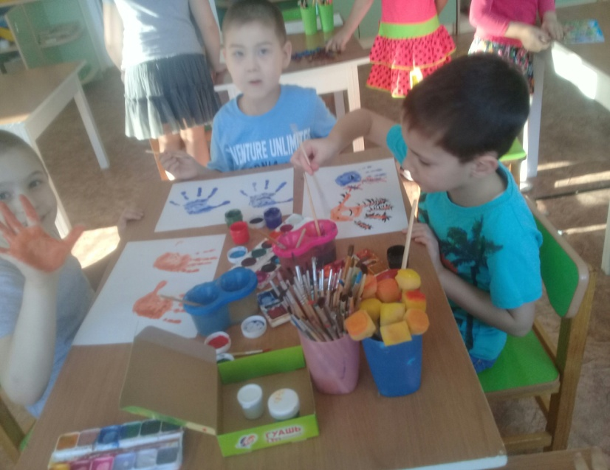

Slide 17
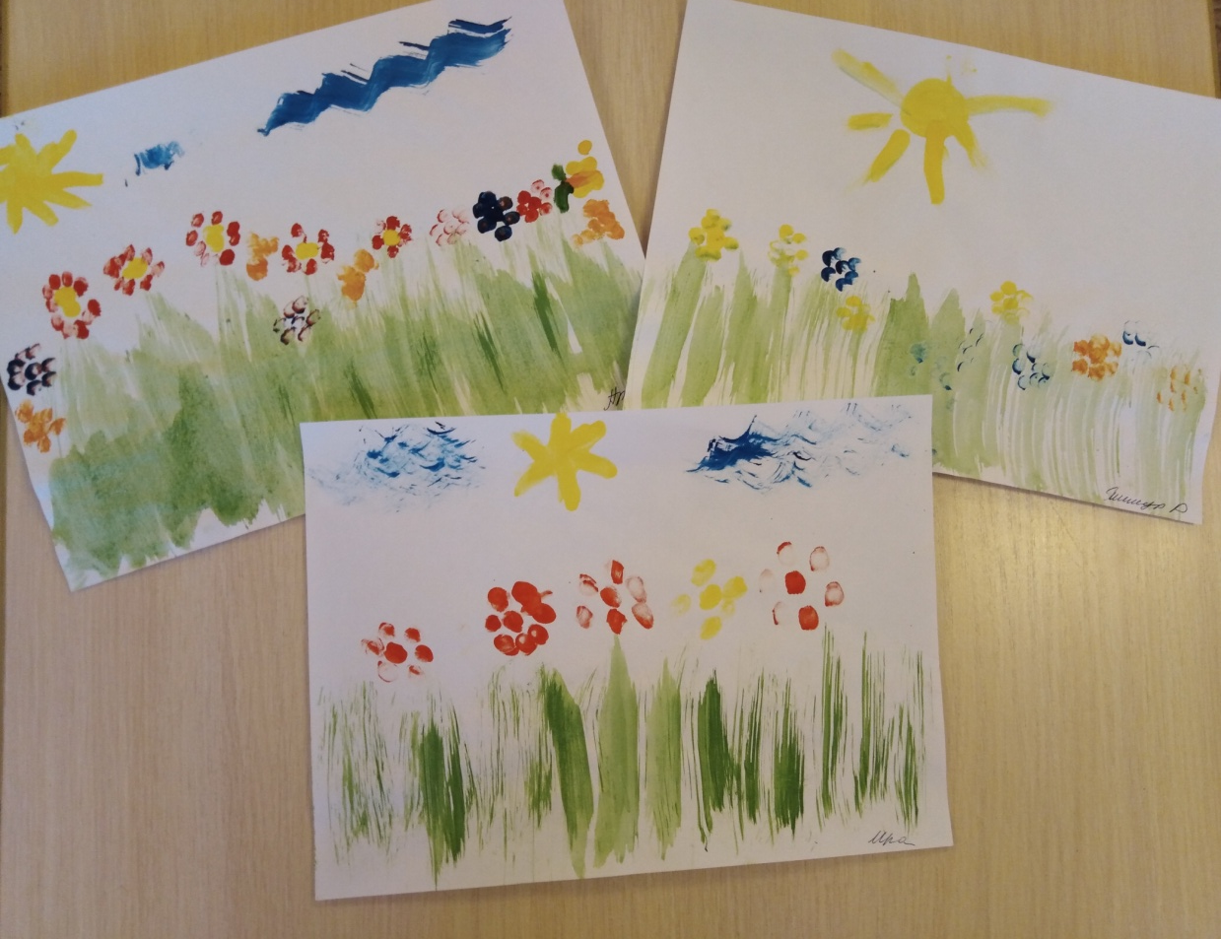
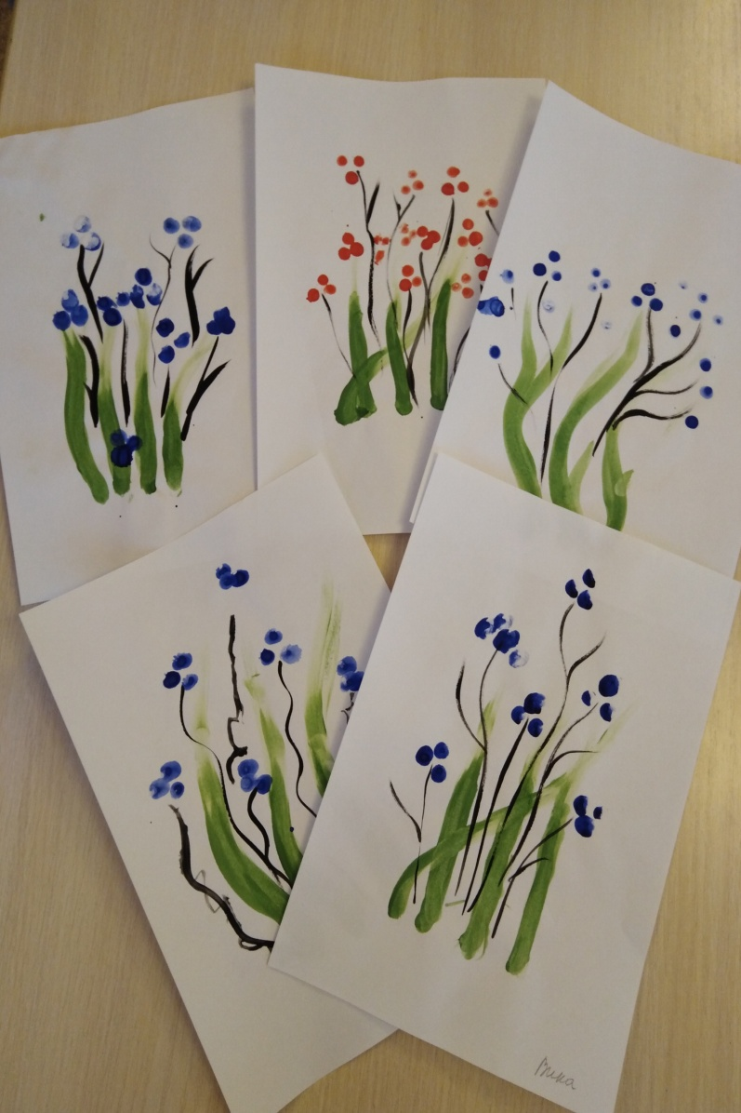
Рисование пальчиком

Slide 18
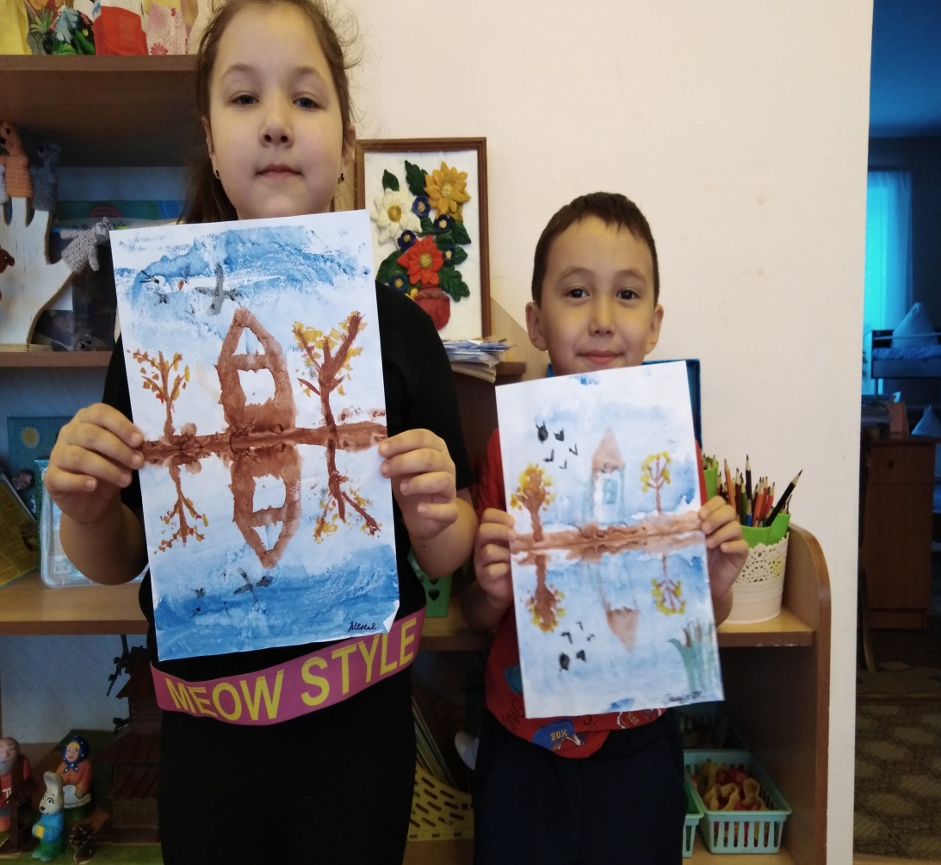
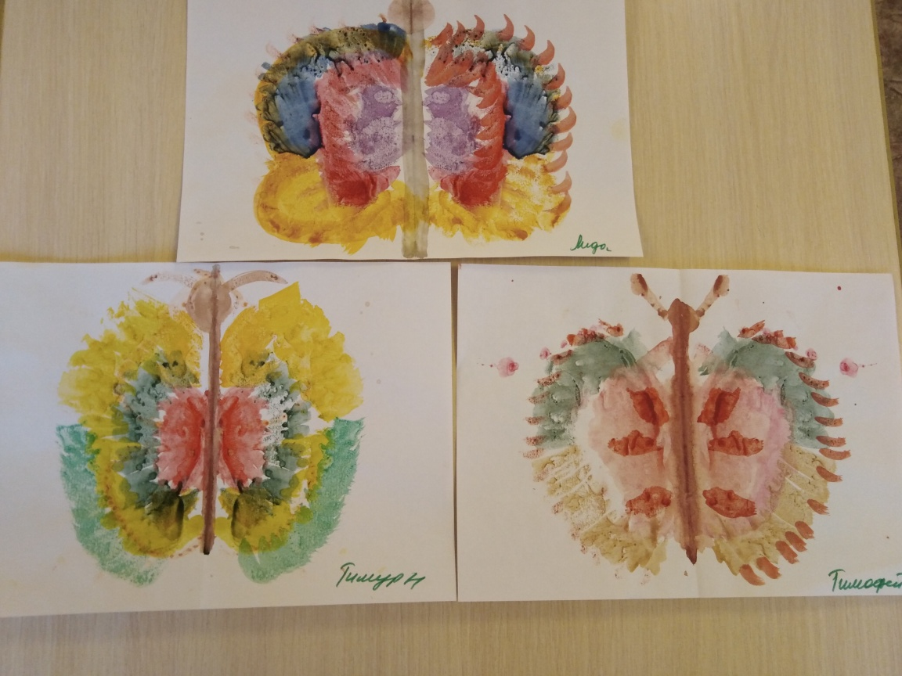
Техника «Монотипия»

Slide 19
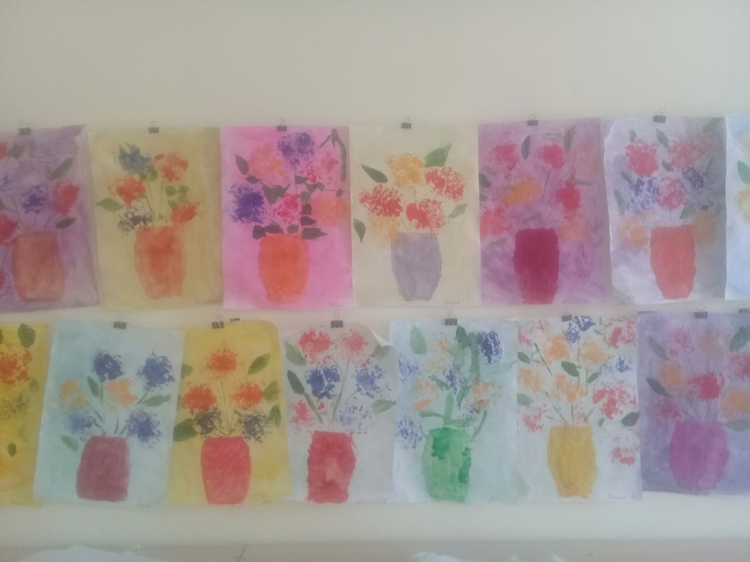
Техника «Рисование мятой бумагой»

Slide 20
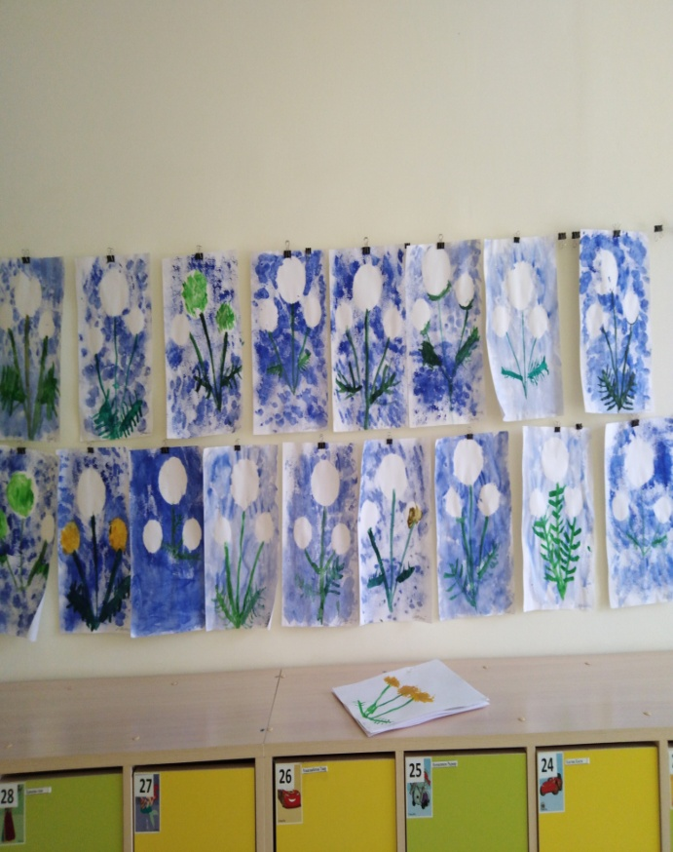
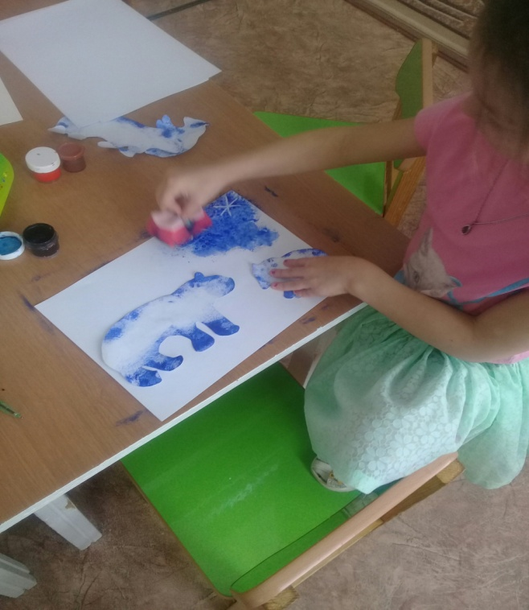
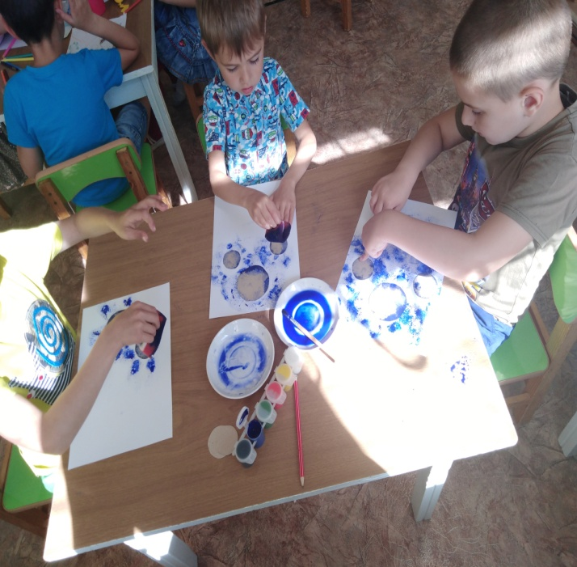
Техника «Печать трафаретами, печать по шаблону »

Slide 21
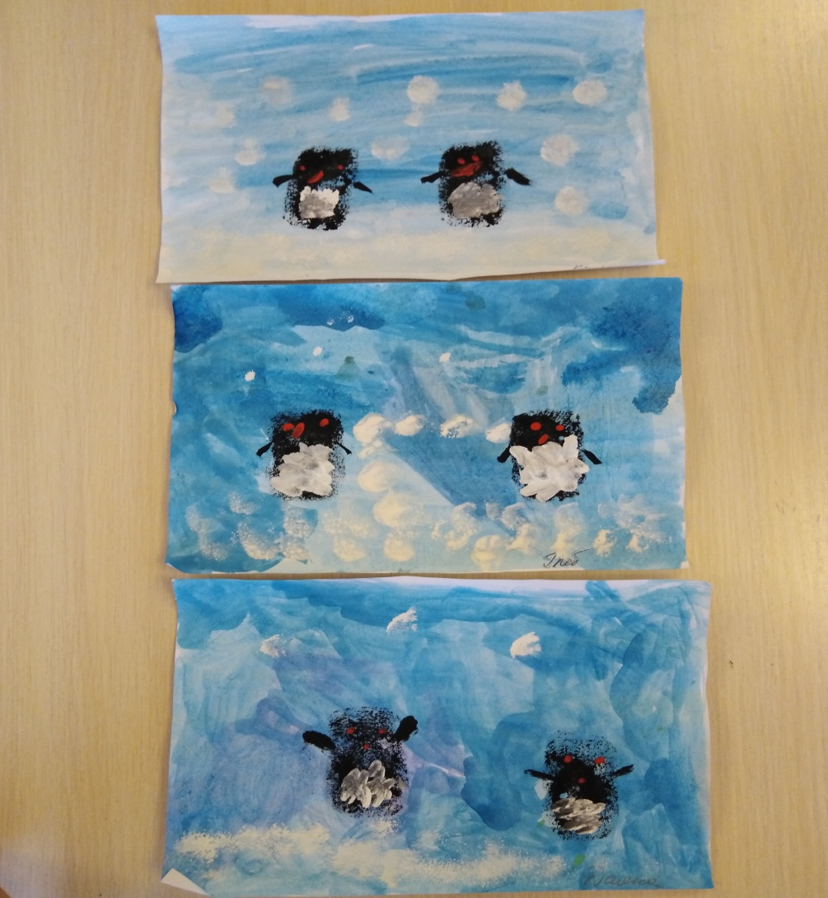
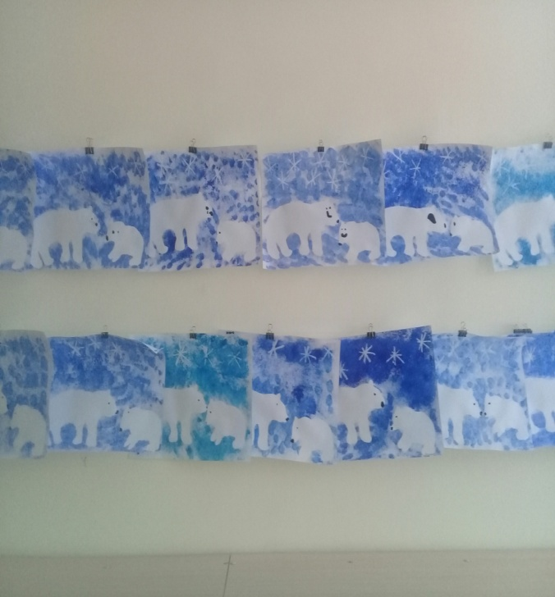

Slide 22
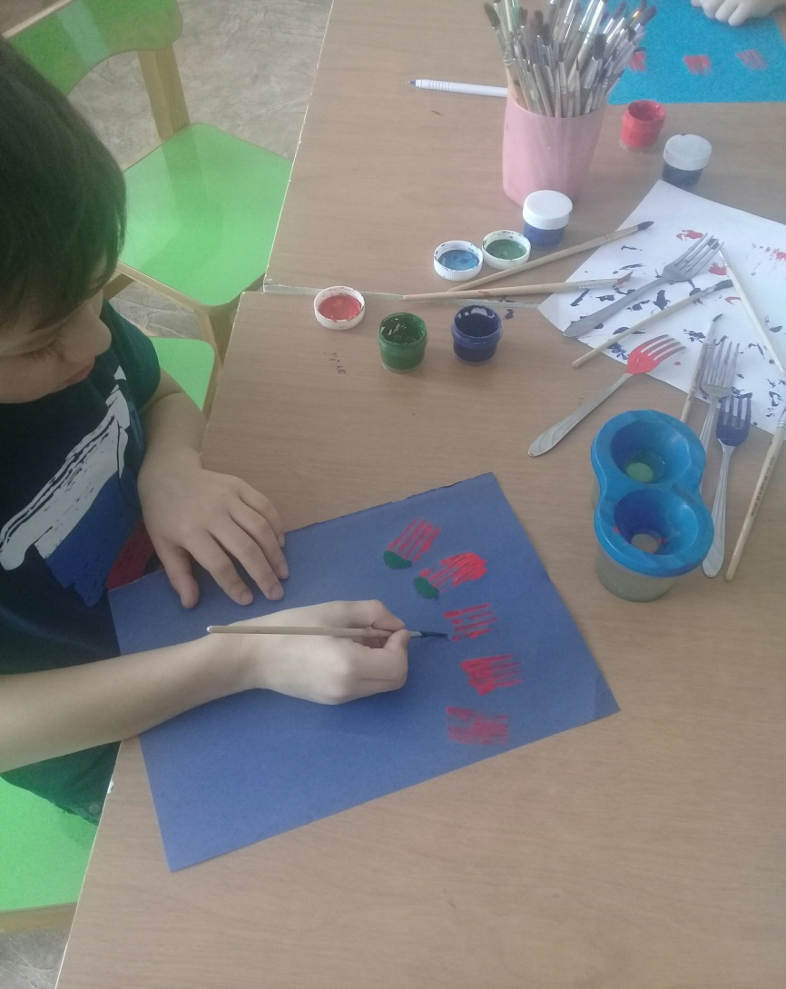
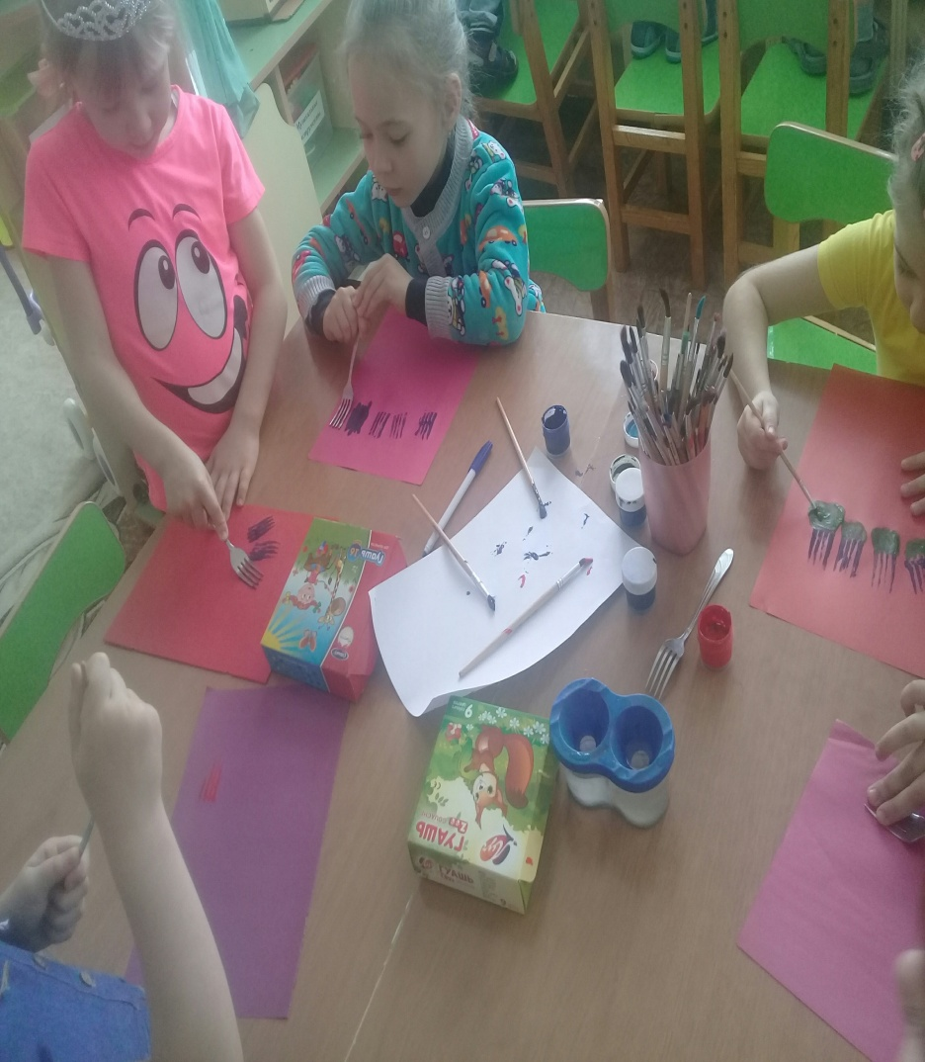
Рисование вилочкой

Slide 23
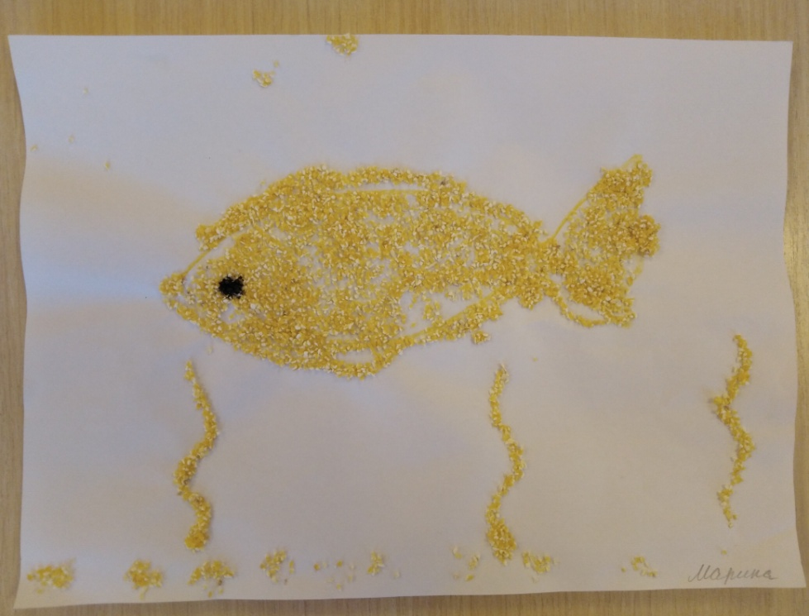
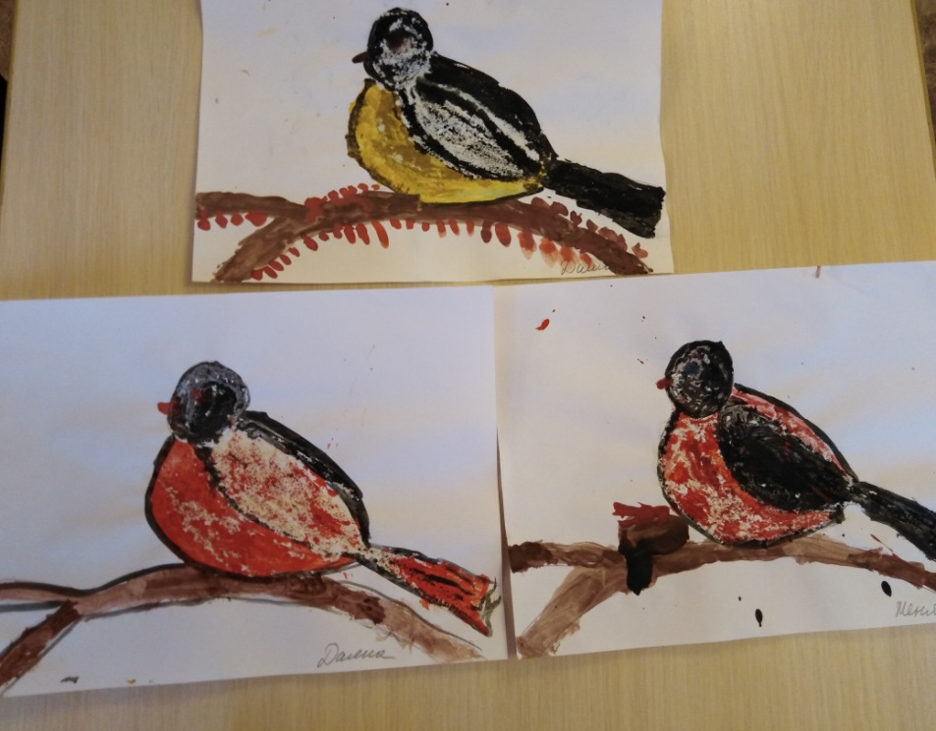
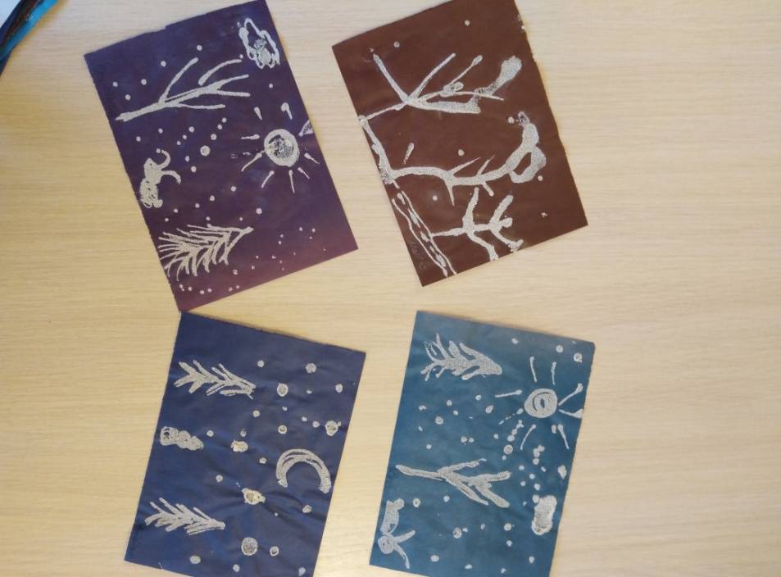
Рисование крупами

Slide 24
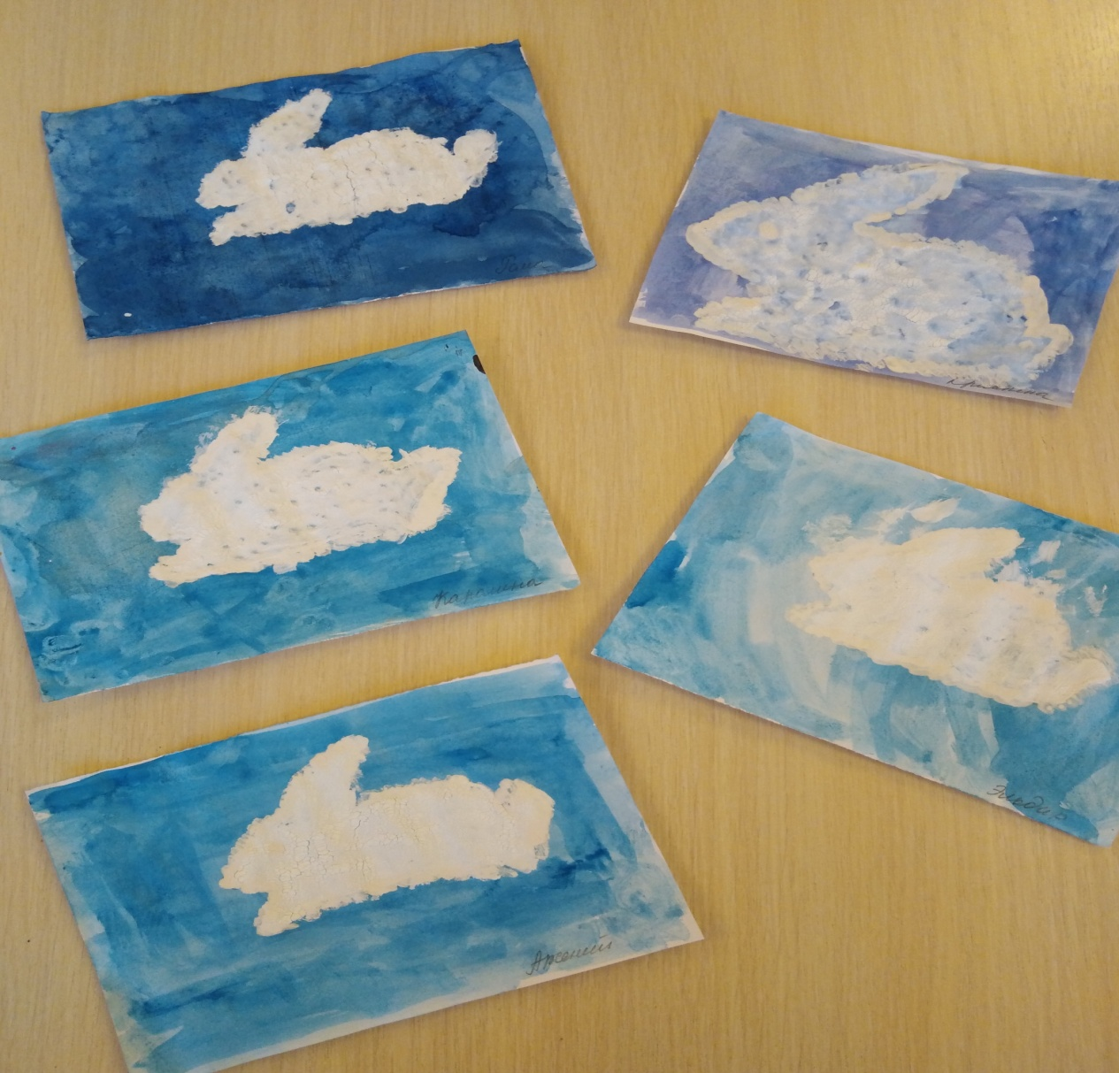
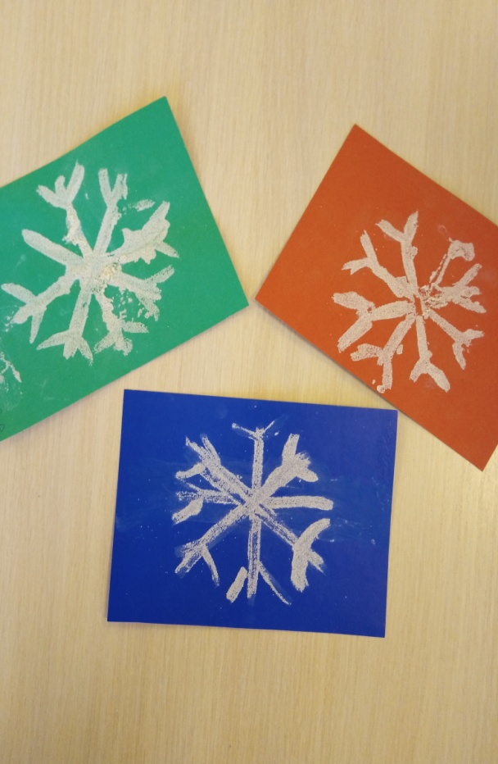
Рисование зубной пастой

Slide 25
Работа с родителями
Родительские собрания
Анкетирование
Тестирование
Консультации
Информационные листы
Папки-передвижки
Мастер-классы
Конкурсы
Презентации
Выставки
Создание альбомов
Пополнение развивающей среды
Совместные праздники

Slide 26
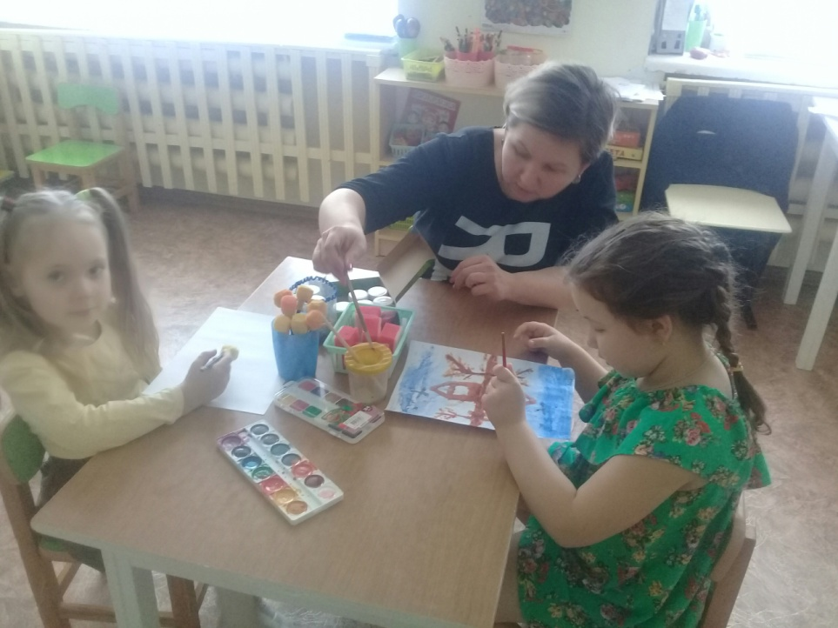
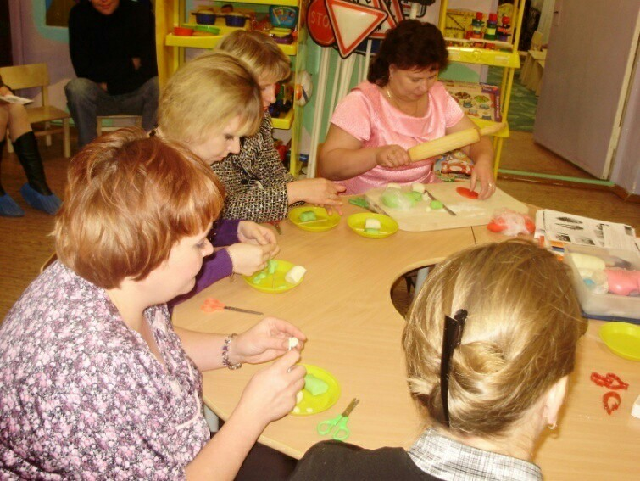
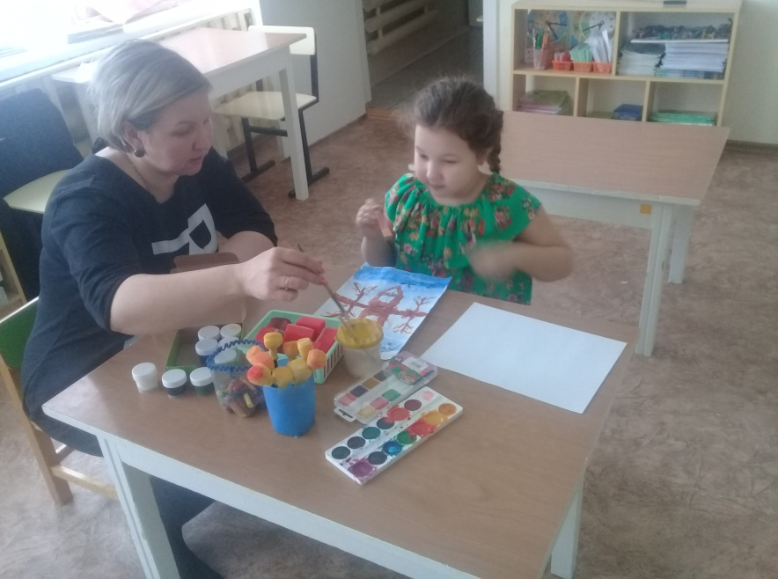

Slide 27
Вывод :
Целенаправленная художественно- творческая деятельность способствует развитию творческих способностей дошкольников.
Использование наряду с традиционными нетрадиционных приемов художественной деятельности стимулируют творческую активность, мышление, воображение , «погружают» ребенка в атмосферу творчества.

